Slide 1


Analyse methodischer Modellierungsansätze im Kontext von Verteilnetzsimulationen
Andreas Weiß

Slide 2
Agenda
1
Ausgangslage und Simulationsmodell
2
Vergleich verschiedener Modellierungsansätze im Verteilnetz
3
Quantifizierung notwendiger Zufallsverteilungen

Slide 3
Agenda
1
Ausgangslage und Simulationsmodell
2
Vergleich verschiedener Modellierungsansätze im Verteilnetz
3
Quantifizierung notwendiger Zufallsverteilungen

Slide 4




Bearbeitete Projekte
„Merit Order Netz-Ausbau 2030“
2014 – 2017
Ziel:
Systematischer Vergleich verschiedener netzoptimie-render Maßnahmen.
„C/sells – Großflächiges Schaufenster im Solarbogen Süddeutschlands“
2017 – 2021
Ziel:
Identifikation des Bedarfs an netzdienlicher Flexibilität. Potenzialbewertung von Flexibilitätsoptionen zur Optimierung des Netz-betriebs.
„München elektrisiert“
2018 – 2022
Ziel:
Bewertung der Auswir-kungen von Elektrofahr-zeugen auf die aktuelle und zukünftige Belastung im Verteilnetz Münchens.
„Bidirektionales Lademanagement“
2019 – 2022
Ziel:
Bewertung der Auswir-kungen und des Potenzials der Integration bidirektional ladender Elektrofahrzeuge im Verteilnetz.
Verschiedene Projekte erfordern verschiedene Optionen der Modellierung/Simulation

Slide 5

Forschungsfragen?
Durch welche Kriterien werden Modellierungsansätze bei der Simulation von Netzbelastungssituationen im Verteilnetz bedingt?
Welche Vor- und Nachteile gehen mit diesen verschiedenen Modellierungsansätzen einher?
Welchen Einfluss hat die verschiedenartige, zufällige Verteilung von Komponenten und Attributen auf die resultierende Netzbelastung?

Slide 6










GridSim – Übersicht
Komponenten:
Haushaltslasten (3-phasig)
GHD/RLM-Lasten
PV-Anlagen
Hausspeicher
Quartierspeicher
Power-to-Heat-Anlagen
Elektrofahrzeuge
Blindleistungsregelung
Komponenten-Regelung
Spannungslängsregler (LVR)
Regelbarer Transformator (rONT)
rONT
Führungsgrößen:
Kosten
Leistung
Spannung
LVR
Netzgebiet (NS und/oder MS-Ebene)
Kombiniertes Simulationsmodell zur Bestimmung der Netzzustände durch phasenscharfe Lastflussberechnungen und Energiesystemmodell für Verteilnetze

Slide 7
Zufall im Modell
Siedlungsstruktur
Komponenten-verteilung
Nutzerverhalten
Fixierte Verteilung
Zufallsverteilt
Fall 1
Verteilung von Gebäuden zu Netzverknüpfungspunkten durch „Zufallsseed Siedlungsstruktur“
Optional:
Verteilung von Komponenten und Attributen auf Gebäude durch „Zufallsseed Komponentenverteilung“
Optional:
Veränderung der Aktivität von Komponenten durch
„Zufallsseed Nutzerverhalten“
Fall 2
Fixierte Verteilung von Gebäuden zu Netzverknüpfungspunkten
Verteilung von Komponenten und Attributen auf Gebäude durch „Zufallsseed Komponentenverteilung“
Optional:
Veränderung der Aktivität von Komponenten durch
„Zufallsseed Nutzerverhalten“
Fall 3
Fixierte Verteilung von Gebäuden zu Netzverknüpfungspunkten
Fixierte Verteilung von Komponenten und Attributen auf Gebäude
Veränderung der Aktivität von Komponenten durch
„Zufallsseed Nutzerverhalten“

Slide 8
Agenda
1
Ausgangslage und Simulationsmodell
2
Vergleich verschiedener Modellierungsansätze im Verteilnetz
3
Quantifizierung notwendiger Zufallsverteilungen

Slide 9
Einordnung verschiedener Szenarien und Datengrundlage
r
Belastung
real generisch/typisch
Netztopologie
generisch/typisch real
Status Quo
Zukunftsszenarien
Modellierung von Szenarien
BDL
BDL
2030
Potenzial
2030
2040
2015-2017
2030
2017-2020
Nachbildung realer Systeme
Unsicherheit
2017-2018
2017-2020
Vergangenheit
Status Quo
Zukunft

Slide 10
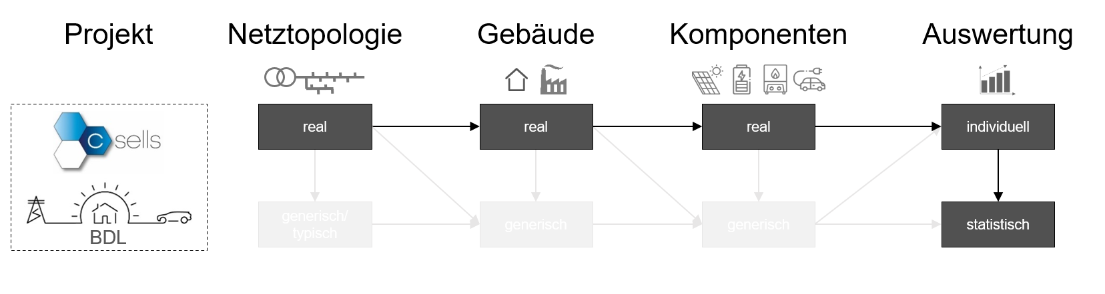
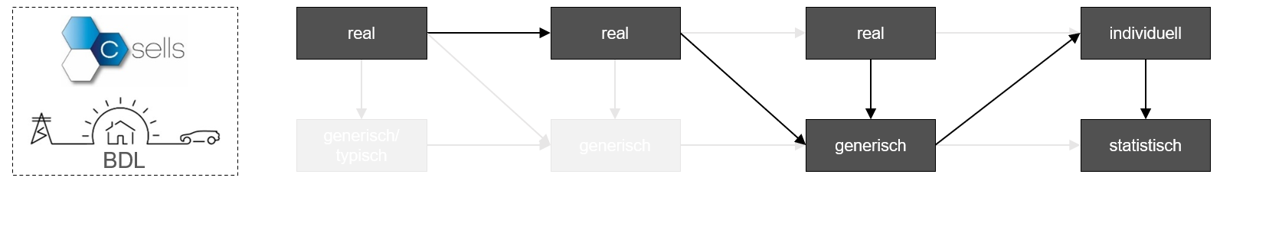
Nachbildung realer Systeme
Vorteile:
Ergebnisse bilden Realität (Status Quo) detailgetreu ab
Entwicklungen und Auswirkungen in realen Systemen können abgeleitet werden
Regionale Tendenzen können durch statistische Auswertung der individuellen Auswertungen ermittelt werde
Nachteile:
Hoher zeitlicher Aufwand bei Eingangsdatenaufbereitung
Viele Simulationen für Bewertung regionaler Szenarien notwendig

Slide 11
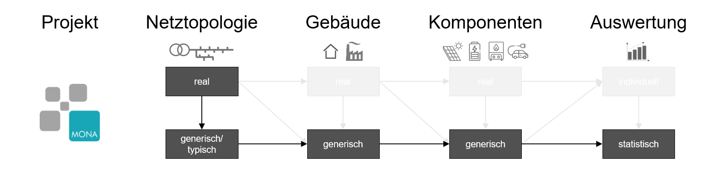
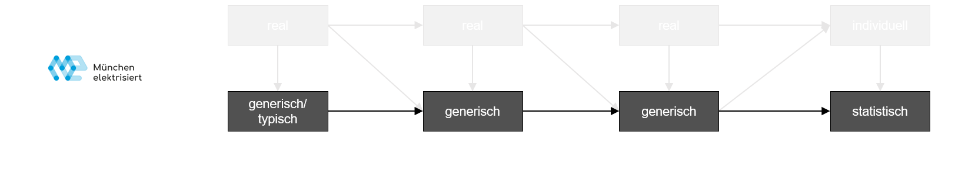
Generische Modellierung von Netz und Belastung
Vorteile:
Einfache Bewertung regionaler Szenarien und deren Auswirkungen auf mittlere Netzbelastung
Einfache Bewertung der Auswirkungen verschiedener Regelungen (z. B. Ladesteuerungen von Elektrofahrzeugen)
Nachteile:
Rückschlüsse auf Rückwirkung im individuellen Verteilnetz nur bedingt möglich
Hohe Abhängigkeit von Zufallsverteilungen

Slide 12
Agenda
1
Ausgangslage und Simulationsmodell
2
Vergleich verschiedener Modellierungsansätze im Verteilnetz
3
Quantifizierung notwendiger Zufallsverteilungen

Slide 13
Aufbau des Zufallsexperiments
Simulation von jeweils 200 Varianten der zufallsbedingten Verteilung von Komponenten und Attributen
Auswertung von Netzkenngrößen:
Maximale Auslastung des Transformators
Minimale Spannung aller Hausanschlüsse
Fixierte Verteilung
Zufallsverteilt
Fall 1
Fall 2
Fall 3

Slide 14
Statistische Auswertung verschiedener Zufallsverteilungen
Statistische Auswertung von jeweils 200 Varianten der zufallsbedingten Verteilung von Komponenten und Attributen:
Wie viele Simulation verschiedener Verteilungen sind für bestimmte Genauigkeit notwendig?
Zufallsexperiment zum Ableitung der Streuung von Netzbelastungskenngrößen
Jeweils 1.000.000-faches Ziehen von „k“ Verteilungen (1 bis 50) aus 200 Ergebniswerten (Ziehen ohne Zurücklegen „k“ aus „N“)
Statistische Auswertung der 1.000.000 Ergebnisvariablen für jede Verteilung „k“
Variante | Wertebereich | Mittelwert | Standardabweichung | Median
Ergebnisvariable: maximale Auslastung des Transformators
Fall 1 | 42,3 – 111,0 % (Delta 68,7 %) | 62,2 % | 13,3 % | 58,5 %
Fall 2 | 45,1 – 61,6 % (Delta 16,5 %) | 51,6 % | 2,6 % | 51,3 %
Fall 3 | 45,6 – 64,7 % (Delta 19,1 %) | 51,5 % | 2,7 % | 51,4 %
Ergebnisvariable: minimale Spannung aller Hausanschlüsse bzgl. Nennspannung
Fall 1 | 82,1 – 96,2 % (Delta 14,1 %) | 93,4 % | 2,4 % | 94,1 %
Fall 2 | 92,3 – 95,5 % (Delta 3,2 %) | 94,0 % | 0,6 % | 94,1 %
Fall 3 | 93,5 – 95,5 % (Delta 2,0 %) | 94,7 % | 0,4 % | 94,8 %

Slide 15
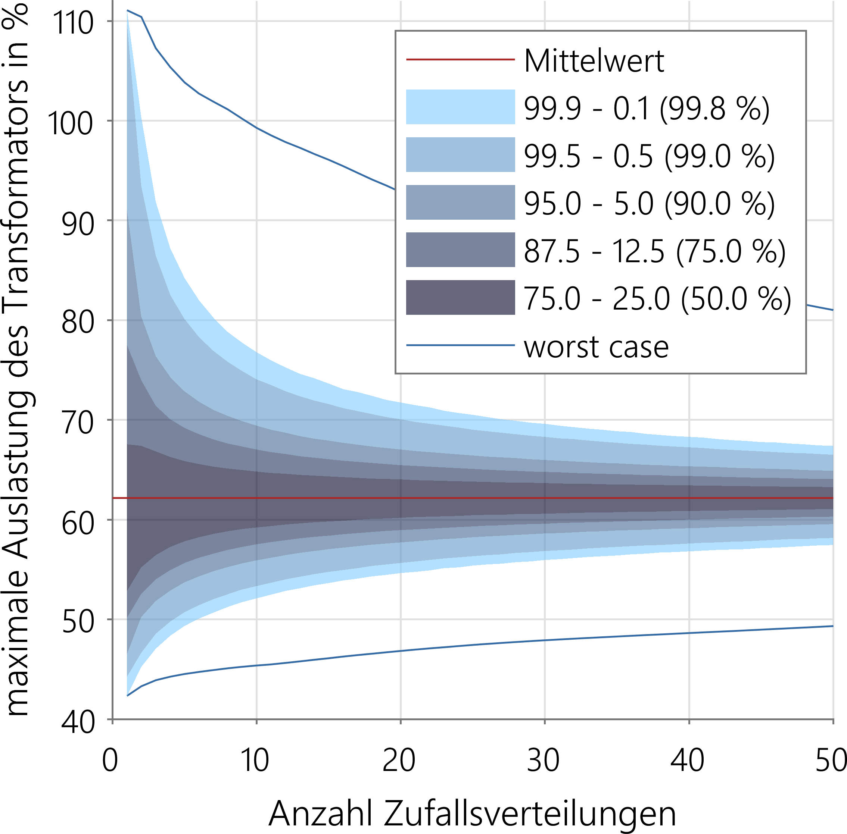
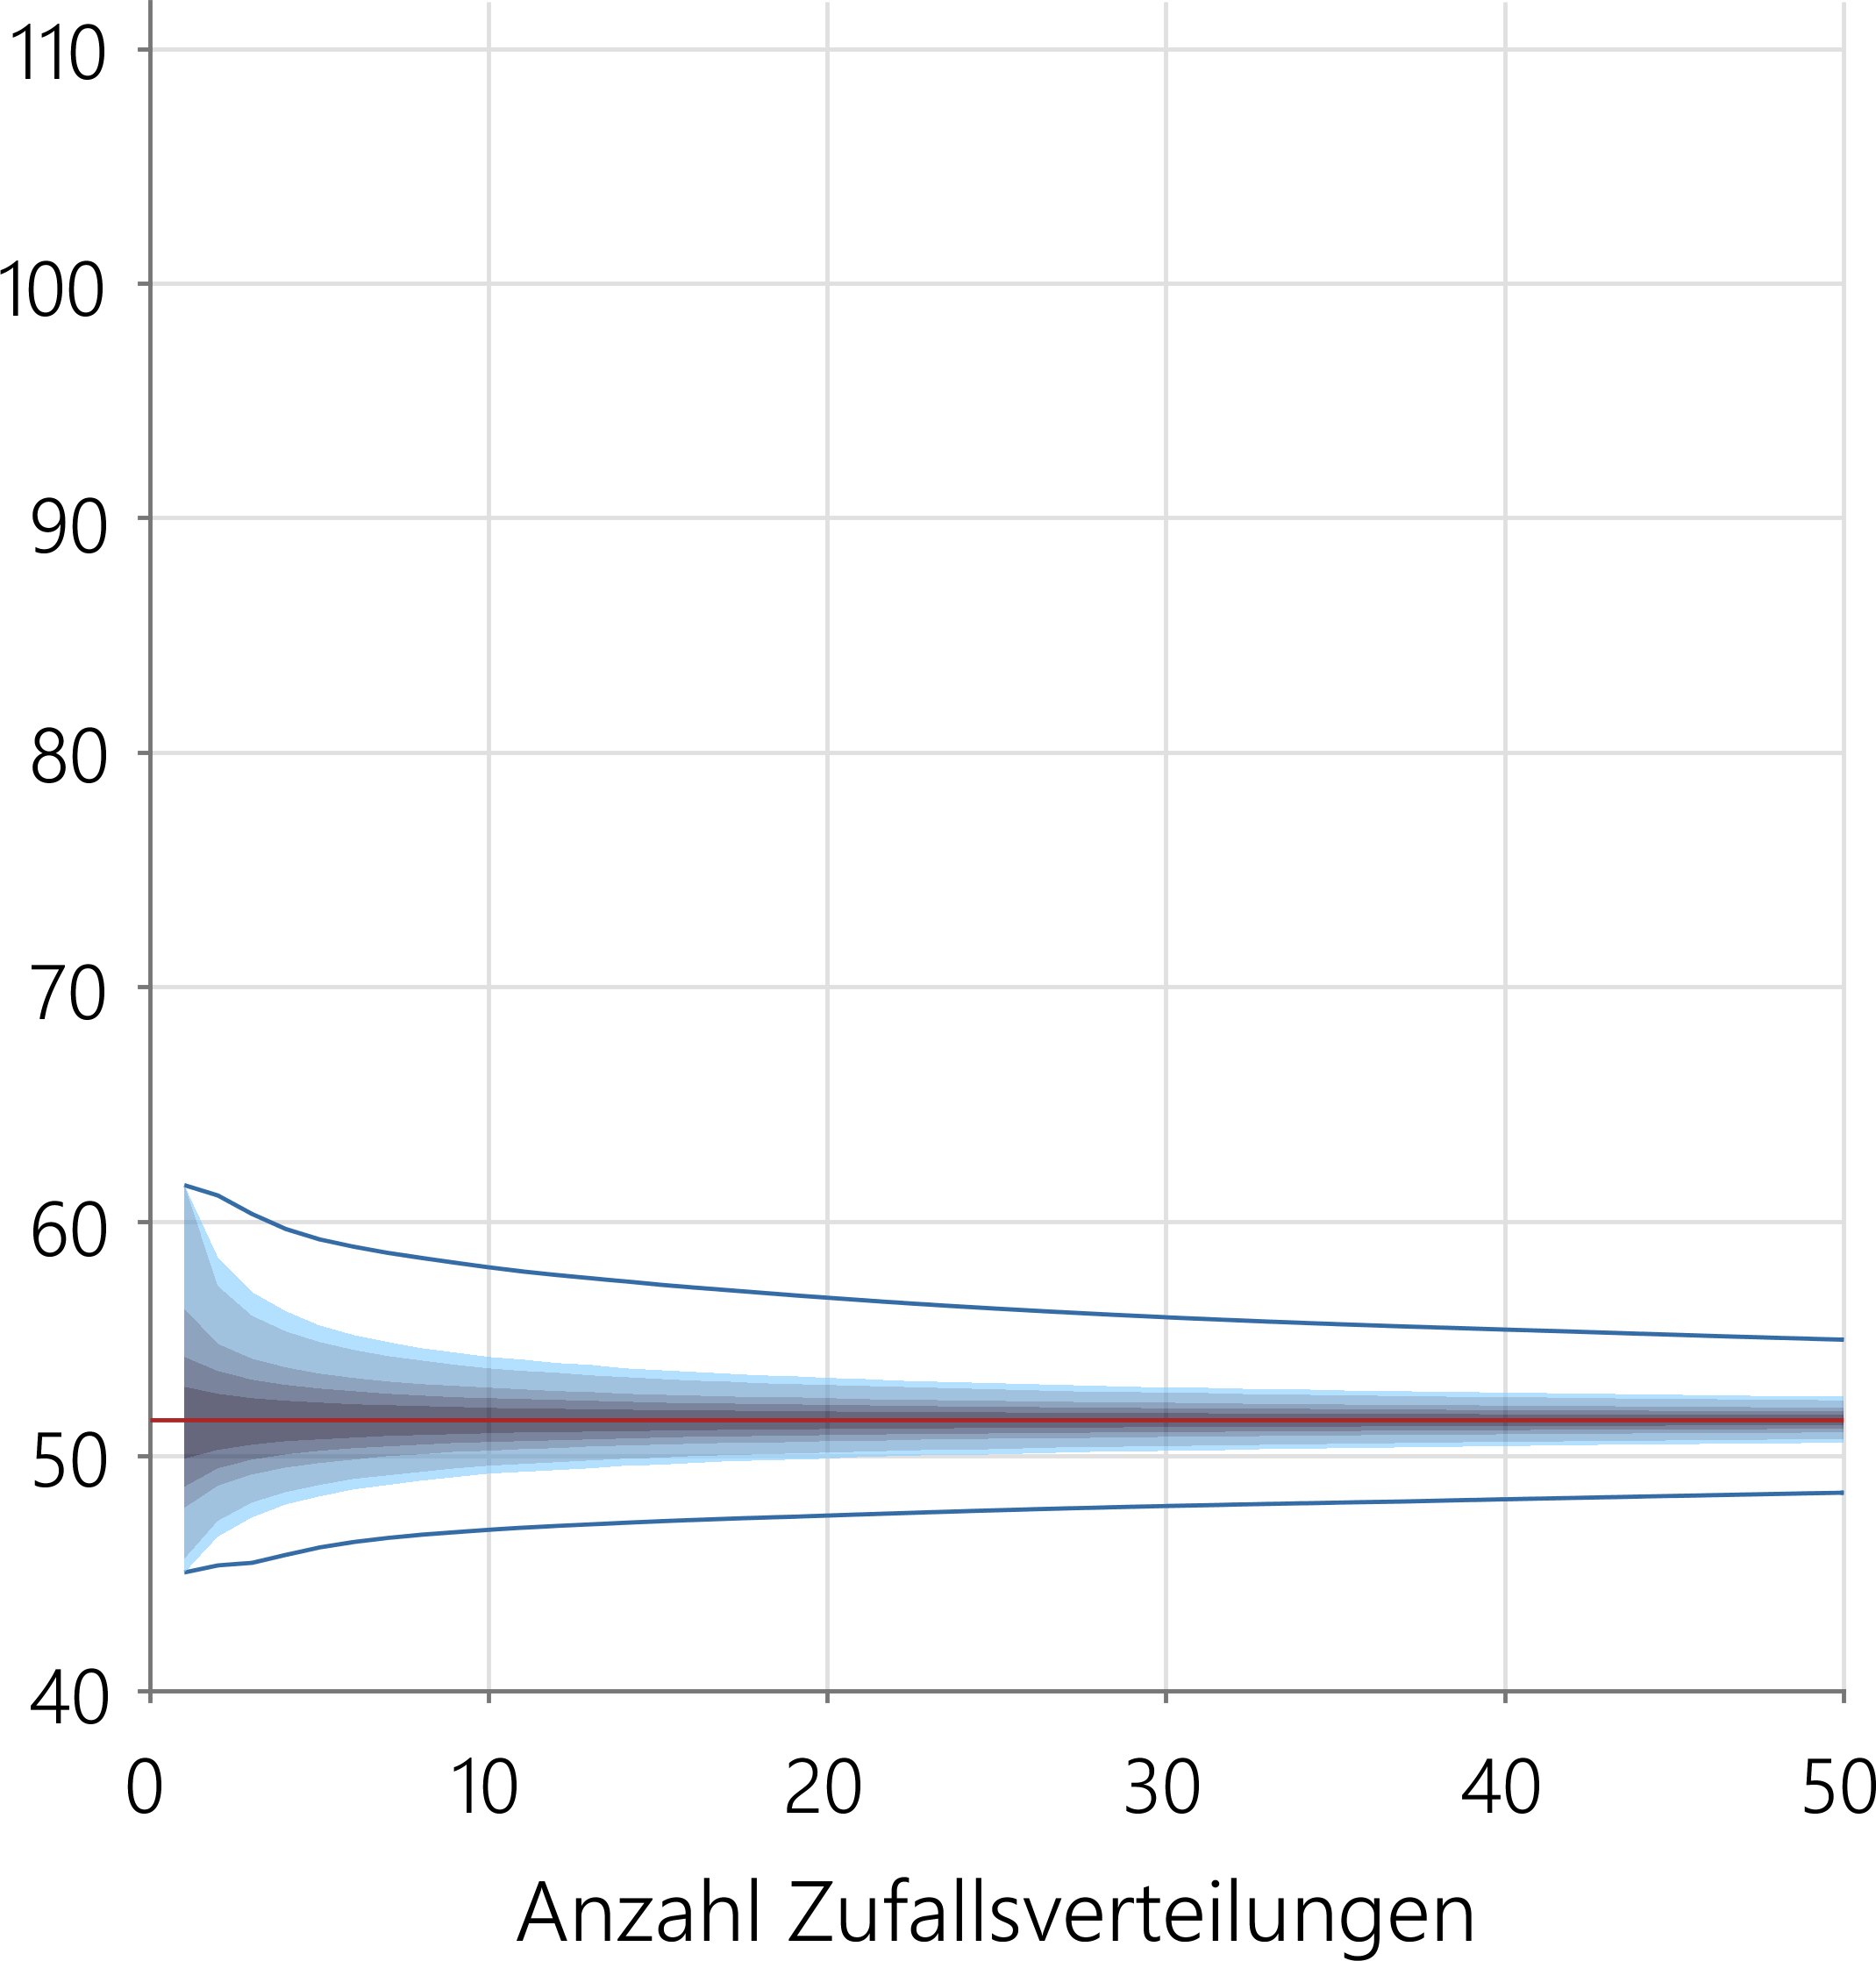
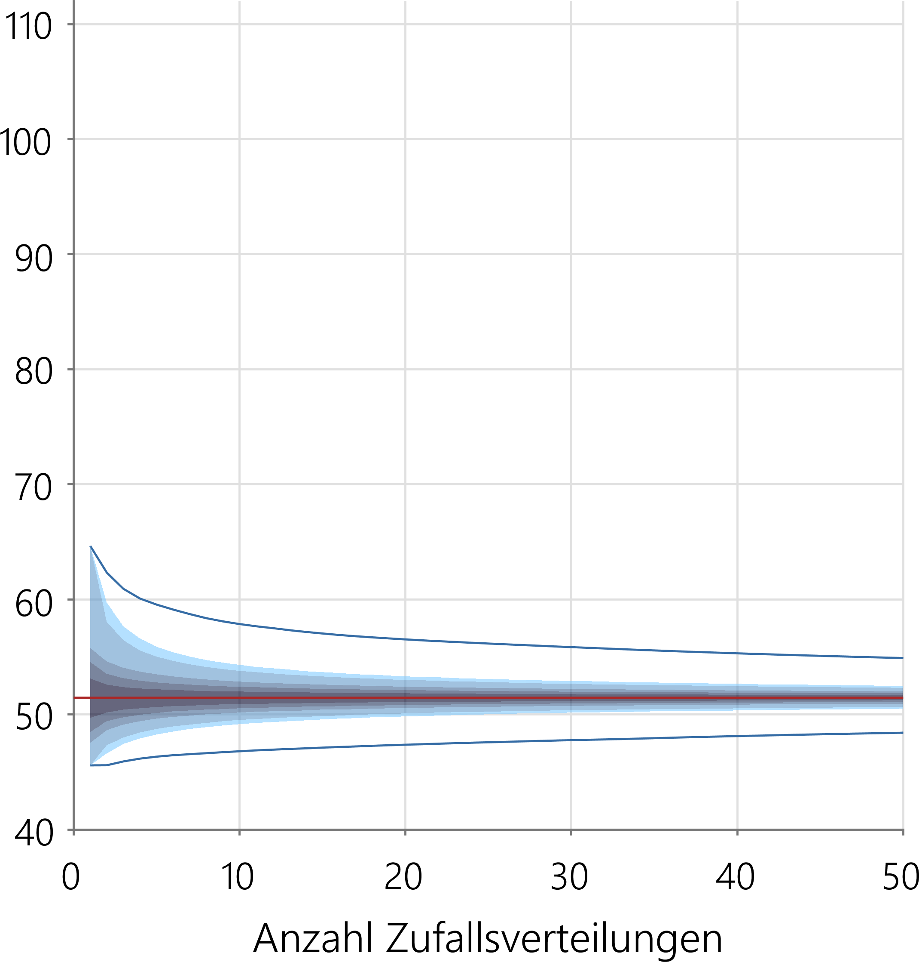
Experiment zur Quantifizierung notwendiger Zufallsverteilungen
Maximale Auslastung des Transformators
Fall 1: Siedlungsstruktur
Fall 2: Komponentenverteilung
Fall 3: Nutzerverhalten
Ergebnisvariable ist bei gleichbleibender Anzahl der Komponenten unabhängig von deren Positionierung (Fälle 2 und 3 weisen nahezu gleiche Streuung auf)
Konkret bedeutet dies für z. B. Projekt „Me“, dass durch Simulation von 50 Verteilungen im Fall 1 die max. Transformatorauslastung zu 99.8 % Wahrscheinlichkeit im Bereich von ca. 58 – 66% liegt

Slide 16
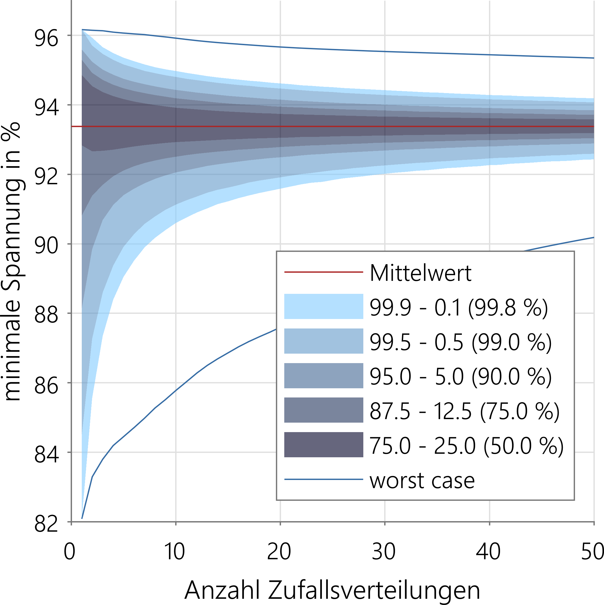
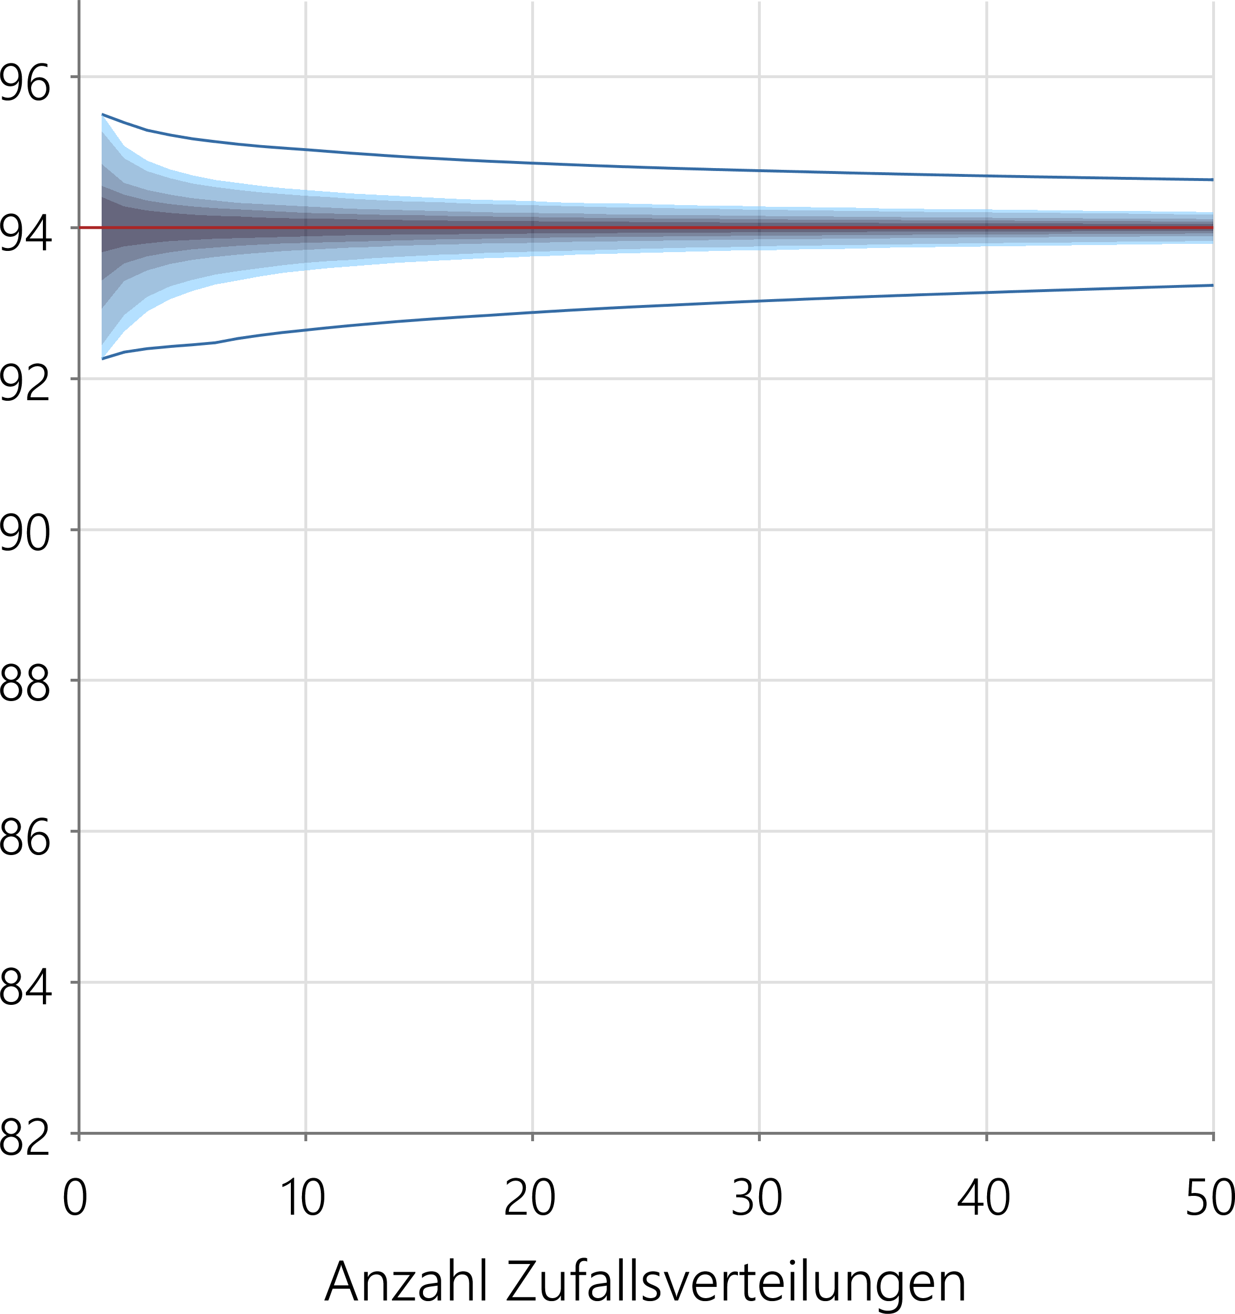
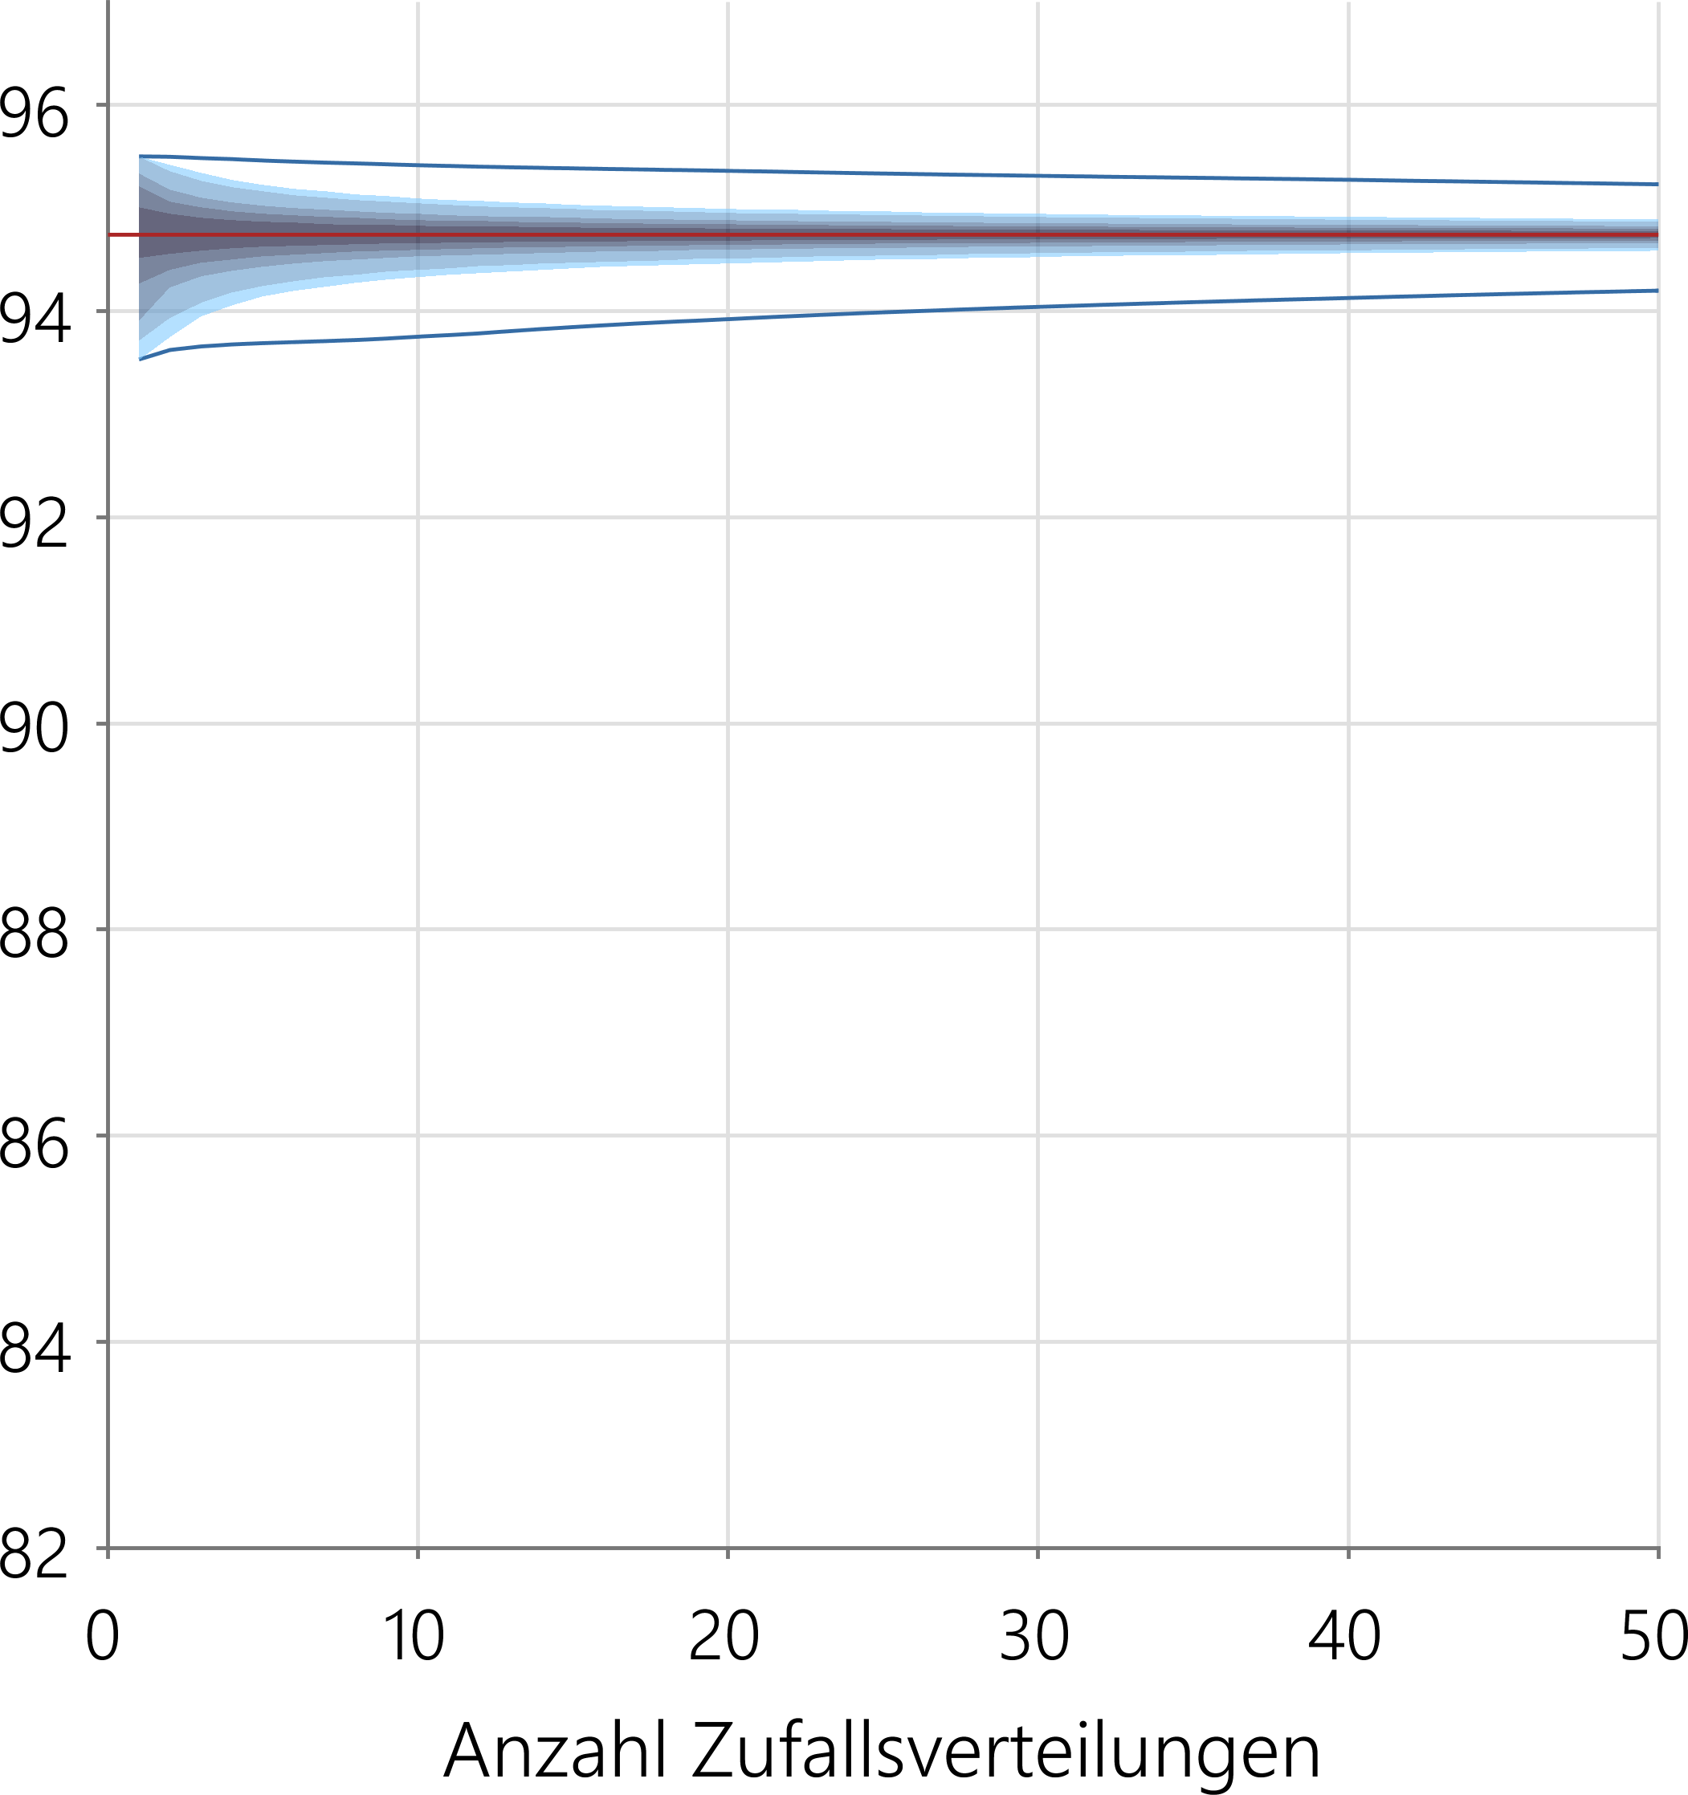
Experiment zur Quantifizierung notwendiger Zufallsverteilungen
Minimale Spannung aller Hausanschlüsse bzgl. Nennspannung
Fall 1: Siedlungsstruktur
Fall 2: Komponentenverteilung
Fall 3: Nutzerverhalten
Ergebnisvariable ist abhängig von Positionierung der Komponenten (Fall 3 aufgrund der Positionsabhängigkeit mit geringerer Streuung als Fall 2)

Slide 17


Andreas Weiß M. Sc.
Wissenschaftlicher Mitarbeiter
Forschungsstelle für Energiewirtschaft e.V.
Tel.: +49(0)89 15 81 21– 64
Email: aweiss@ffe.de

Slide 18
Diskussion
Fragen? Anregungen? Weiteres Vorgehen?

